Slide 1
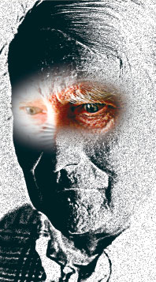
Geriatrik Hastaların
Protetik Yönden Değerlendirilmesi
Prof.Dr. Betül KALIPÇILAR

Slide 2
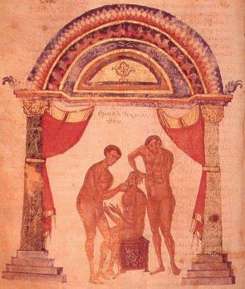
Eski Yunanda;
Geron= Yaşlı
Atri=Bakım
İatros=Tıp doktoru
«Yaşlıların bakımı ile uğraşan tıp doktoru»

Slide 3
Geriatri
Yaşlıların hastalıkları ile ilgilenen, bakım ve tedavilerine yönelik bir bilim dalıdır.
Gerontoloji= Yaşlılık ilmi
Yaşlılığın patolojisini değil zamana bağlı olarak gelişen doğal sürecini inceleyen bir alanıdır.
Gerodontoloji
Yaşlıların diş ve çene sistemleri ile uğraşan bir disiplindir.

Slide 4
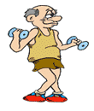
Son yüzyıl içerisinde kaydedilen en önemli gelişmelerden birisi
yaşam süresinin uzaması ve buna bağlı olarak dünyada
yaşlı nüfusun artmasıdır.
*Dünyada ve ülkemizde, sağlığı korumaya ve yaşam kalitesini yükseltmeye yönelik tıbbi ve teknolojik gelişmeler ve buna paralel olarak;
  Enfeksiyon hastalıklarının kontrol altına alınması,
  Çocuk ölüm hızlarının düşmesi,
  Yaşlanmanın altında yatan yapısal ve işlevsel mekanizmaların gün geçtikce daha fazla aydınlanması,
*Bireyin kendine ve yaşamına daha fazla değer vermesi,
*Toplumun genel eğitim düzeyinin yükselmesi…vb.
nedenlerle yaşam süresi uzamıştır.

Slide 5
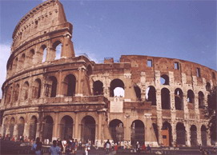
Yaşam;
-Eski Roma'da yaklaşık 22 yıldı. 19. yüzyılda 41 yıl oldu.
-Geçen yüzyıl sona ererken 50 yıl olan ortalama yaşam beklentisi bugün gelişmiş ülkelerde 75-80 yıla çıkmış durumda. (İsveç ve İsviçre'de 80, Japonya'da 81, Fransa, Avustralya, İtalya, Kanada ve Norveç'te ise 79.)
-Gelecek yüzyılda ortalama yaşam beklentisinin genel olarak erkeklerde 80, kadınlarda 90 yıla çıkabileceği tahmin ediliyor.
Yaşam beklentisinin 40-45 yılı aşamadığı
en düşük ortalamalar Afrika ülkelerinde.

Slide 6
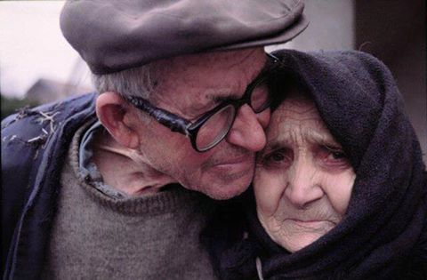
Türkiye'de;
-1993 yılında ortalama yaşam süresi 68
-1997 yılında 72.37
-2006 yılı için kadınlarda 74, erkeklerde 69.1
-2015 yılı için kadınlarda 75.2 erkeklerde 70.3

Slide 7
“Gelişmiş” ülkelerde 60 yaş ve üzerindeki nüfus, tüm nüfustan daha hızlı artmaktadır. Yaşlı nüfusun toplam nüfusa oranı, ABD'de
20. yüzyılın başında % 4'ten bugün %11'e çıkmıştır. Önümüzdeki 30 yıl içinde, bu oranın %20 olması beklenmektedir.
"Gelişmekte olan“ kategorisine giren çoğu ülkede de durum aynıdır.
1980-2020 yılları arasında bu ülkelerde toplam nüfusun % 95 oranında artması beklenirken, yaşlı populasyonda bu artış oranı % 240 olarak hesaplanmıştır.
-2025 yılında 60 yaş üzerindeki nüfusun 1,2 milyara,
-2050 yılına kadar 2 milyara ulaşması beklenmektedir.

Slide 8
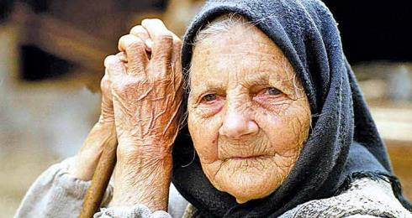
Ülkemizdeki yaşlı oranı;
-1935'te %3,9
-1960 nüfus sayımına göre Türkiye nüfusunun %3.53'ü
-1985 nüfus sayımına göre nüfusun % 4,2’si
-1990 nüfus sayımına göre 65 ve daha yukarı yaştakilerin oranı % 4,3
-1995 yılında bu oran % 4,7;
-2000 yılında % 5,6’ya yükselmiştir.
(3 milyon 858bin 949 kişi)
-2003 yılında %6.
-2005 yılında % 6,3;
-2010 yılında ise % 7,1
-2025 yılında % 9.3 olması beklenmektedir.

Slide 9
Toplumun önemli bir parçası olan yaşlı bireyin; bu döneminde aktif, üretken ve başarılı bir yaşam sürmesindeki en önemli faktör "SAĞLIKLI YAŞLANMA" dır.
Hekimler açısından geriatrik popülasyonda hedef;
  Yaşam kalitesini korumak
  Etkin bir yaşam sürmelerini sağlamak
Pek çok GERİATRİST tarafından bu bilim;
-zekanın,
-sorun çözmenin,
-yaratıcılığın ve
-hasta ile aileler arasındaki duygusal birlikteliğin
bir karışımı olarak tanımlanmaktadır.

Slide 10
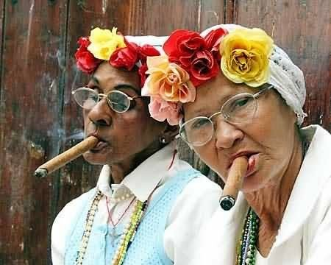
Yaşlılık nedir?

Slide 11

Yaşlılık bir hastalık değil, normal fizyolojik bir proçestir, yaşam sürecinin zorunlu ve son çağıdır.
Dünya var olduğundan beri yaşlılık, insandaki büyümenin devamı, gelişim sürecinin son halkaları sayılır. Yaşam sürecinin çocukluk, gençlik ve yetişkinlik gibi birbirinin devamı, birbiri içine girmiş doğal ve zorunlu gelişim ve değişim aşamasıdır.
Yaşlanmak bir lütuftur….bir lanet değil…

Slide 12
Organizmada doğumdan itibaren başlayan gelişmeler 20-25 başlarında daha çok fiziksel güç bakımından maksimal düzeye ulaşır. Bu devrede anabolik faktörler hakimdir. 40-45 yaşlarına kadar devam eden devrede anabolik ve katabolik faktörler dengededir ve organizma güçlü durumunu koruyabilir. Daha sonra katabolik faktörlerin hakimiyeti başlar ve organizma çeşitli alanlarda yaşlanma belirtileri göstermeye başlar.
Yaşam eğrisi
20-25 yaş
40-45 yaş
60-65 yaş
Geriatri
Doğum
Ölüm

Slide 13
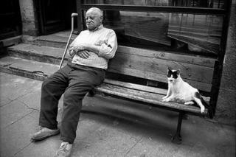
Yaşlılık ne zaman başlar?

Slide 14
Birleşmiş Milletlerin yaşlılıkla ilgili yayınladığı raporlarda 60 yaş kronolojik yaşlanma sınırı olarak belirtilmektedir.
WHO 1989 yılında 64 yaşın bitimini yaşlı nüfusun ilk basamağı olarak kabul etmiştir.
Gelişmiş ülkelerin önemli bir kısmında; bireyin günlük yaşamındaki işlevselliğinin azaldığı dilimler olarak yorumlanan 60 ya da 65 yaş, sosyal imkânlardan ve sağlık hizmetlerinden ücretsiz yararlanma ve emeklilik açısından sınır olarak kabul edilmekte ve yaşlılığın başlangıcı olarak kabul edilmektedir.

Slide 15
Yaşlılığın tanımını yapmak kadar kesin ölçütlerini vermek de zordur.
Yaşlanma üzerinde fikir birliği edinilen bir kuram olmamakla birlikte, farklı şekillerde tanımlanan yaşlılık; zamanla değişen
kronolojik, biyolojik, fizyolojik, sosyolojik, kültürel, toplumsal, psikolojik vb. süreçlerin etkileşimi sonucu ortaya çıkan ve genel olarak bu kriterlerin tanımlamada göz önünde bulundurulduğu bir dönem olarak kabul edilir.

Slide 16
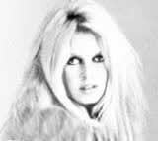
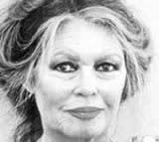
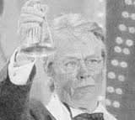
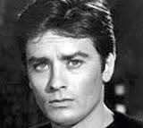
-Kronolojik Yaşlılık:
Kronolojik yaşlanma, insanın doğumundan itibaren içinde bulunduğu zamana kadar geçen yıllara bağlı yaşlanmayı gösterir.

Slide 17


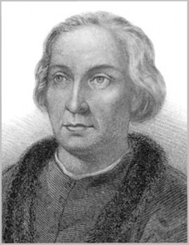
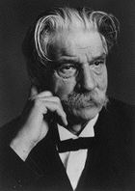
-Goethe, en büyük eseri Faust'u ölümünden bir yıl önce, yani 82 yaşında bitirmişti.
-Pablo Picasso, 91 yaşında ölünceye kadar verimli
biçimde resim yapmayı sürdürdü.
-Kristof Kolomb Amerika’yı keşfe çıktığı ilk yolculuğunda
50 yaşını çoktan aşmış durumdaydı.
-Nobel ödüllü Alman doktor Albert Schweitzer 88 yaşına rağmen Afrika hastanelerinde durmaksızın çalışarak ameliyat yapıyordu.

Slide 18
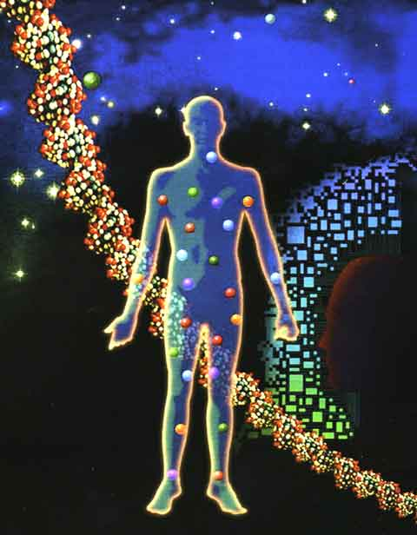
-Biyolojik Yaşlılık:
Yaşlanmaya bağlı olarak insan vücudunun yapı ve fonksiyonlarında meydana gelen değişikliklerdir.
Hücre bölünmesi, büyümesi ve doku onarımının yavaşlaması
Metabolizma hızının azalması
Hücrelerde atrofi, pigmantasyonun artması, yağ infiltrasyonu
Hücrelerde desikasyon
Elastik dokuların tahribine bağlı olarak doku elastikiyetinin azalması
Nöromusküler fonksiyonlarda çöküş
Merkezi sinir sisteminde çökme

Slide 19
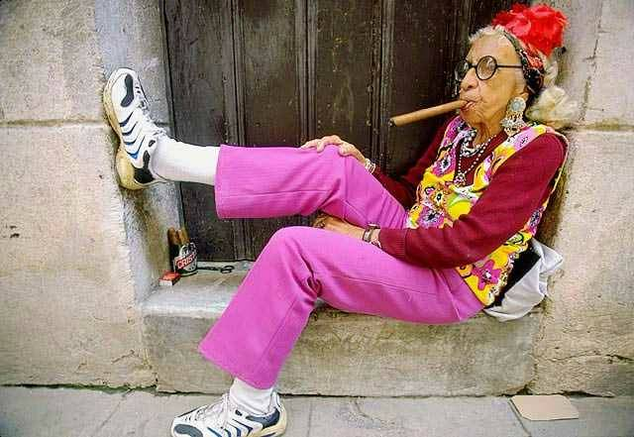
-Fizyolojik Yaşlılık:
Biyolojik yaşlılığa bağlı olarak ortaya çıkan kişisel ve davranışsal değişikliklerdir.
-Gözlerde görme gücü ve keskinliği,
-Kulaklarda titreşimleri ayırt etme yeteneği,
-Diğer duyu organlarının ve sinir, dolaşım, solunum gibi sistemlerin işlevleri 20 yaşından sonra düşmeye başlar.
-İnsan vücudunda bulunan kas kütlesi 30 yaşından sonra yaklaşık %3-8 azalma gösterir.

Slide 20
-Fonksiyonel Yaşlılık:
Aynı yaşta olan bireylerle karşılaştırıldığında toplum içinde fonksiyonlarının devam ettirilememesi.
Yaşlanmayı hep fiziksel bir çöküş ve geriye gidiş olarak algılamak gerekmemektedir. Birçok yaşlı, üstün yeteneklere, daha geniş bir sözcük ve bilgi haznesine, olayları daha geniş açıdan yorumlama özelliğine sahip olabilir.

Slide 21
-Duygusal Yaşlılık:
Kişinin kendini yaşlı hissetmesine bağlı olarak yaşam görüşü ve yaşam şeklinin değişmesidir.
“fiziksel görünüşü itibariyle yaşlı bir birey, kendini ruhsal açıdan genç görebilir”
Bir insan kendini yaşlı hissettiğinde ve yaşlı gibi davrandığında da yaşlanmış demektir. Farklılığı yaratan en önemli etken, yaşamın anlamlılığıdır. Çünkü yaşlılığa karşı en güçlü silah yaşama bağlılıktır .

Slide 22
Ruhsal yaşamda ortaya çıkan değişikliklerin yanı sıra, algı, bellek, öğrenme gibi zihinsel işlevler 25-30 yaşlarında durgunlaşır, sonra düşme görülür…
17-18 yaşında en zekiyiz. Giderek beyin hücrelerinin kaybına bağlı olarak zekamız azalıyor…
“Yaşlılık belirtisi olarak bilinen unutkanlık, gençler arasında da yoğun biçimde görülmeye başlandı.
Araştırmalara göre unutkanlık yaşı 20'ye düştü.”
“Önceden, yaşla birlikte ilerleyen ve basit gündelik işlerin bile yerine getirilmesinde sorunlar yaratan unutkanlığın şimdi gençler üzerinde etkili olması aslında acı bir tablo. Yaptığımız gözlemler, unutkanlığın 65 yaş sınırından 20'ye kadar düştüğünü ortaya koyuyor….”

Slide 23
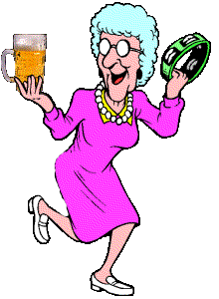
-Toplumsal Yaşlılık:
İnsanın topluma uyumu, ilişkileri, iletişim ve etkileşimi sürdükçe yani toplumsal rolü ve yeri oldukça yaşlılıktan söz edilemez.
Sosyal etkenler açısından;
“Yaşlı sınıflamasını toplum yapar”
tezi ön plana çıkmaktadır.

Slide 24

-Kültürel etkenler
Yaşlılığa verilen değer ve önem kişinin yaşadığı kültüre göre değişebilmektedir.
Amerika’da daha çok gençlere önem verilirken, Çin’de yaşlılar daha saygı görmekte ve tecrübelerine daha fazla önem verilmektedir. Gençliğin ön planda tutulduğu, yaşlılara fazla önem verilmediği ve ilgilenilmediği toplumlarda; bireyler kendilerini daha erken yaşlarda “yaşlı” hissetmektedirler.

Slide 25
Bu kriterlere göre, yaşlılığı “göreceli” bir kavram olarak ele almak doğru bir yaklaşımdır.
Gençlik hayatın belli bir çağı ile ilgili değildir.
İnsan, kendine olan güveni derecesinde genç, şüphesi derecesinde yaşlıdır.
Cesareti derecesinde genç, korkuları derecesinde yaşlıdır.
Ümitleri derecesinde genç, ümitsizliği derecesinde yaşlıdır.

Slide 26
Günümüzde;
-Ağız diş sağlığına verilen önemin artması,
-Gelişen tedavi teknikleri ile dental teknolojiye bağlı olarak erken diş kayıpları azalmakta, özellikle gelişmiş ülkelerde tamamen dişsiz bireylerin genel nüfusa oranlarında hızlı bir düşüş görülmektedir.
Buna rağmen;
Kanada’da 65 yaş üzerindeki bireylerin %72’si tamamen dişsizdir ve %64’ü tam protez kullanmaktadır.
Ülkemizde toplam nüfusun %4.2’sini oluşturan 65 yaş ve üzerinde bireylerin %61’inin tam protez kullandığı belirlenmiştir.
%16’sının ise tam proteze ihtiyacı vardır.

Slide 27
Geriatrik hastalarda ortaya çıkan değişiklikler
Deri ve Ağız mukozasında
Dil ve tat alma duyusunda
Tükrükte
Alveolar kemiklerde
Psikolojik değişiklikler

Slide 28
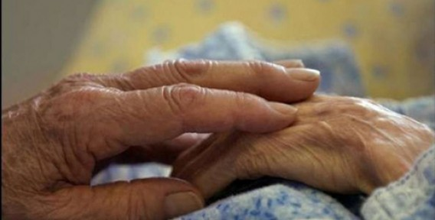
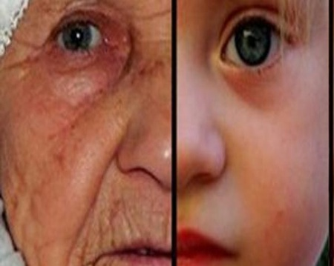
Deride ve ağız mukozasında meydana gelen değişiklikler
Deri; tüm vücudu saran ve dokunma organını oluşturan koruyucu zardır. Kalınlığı 1,5-3 mm arasındadır. Rengi ve görünüşü, cinsiyet, ırk, iklim, yaş v.b. faktörlere göre değişir.

Slide 29
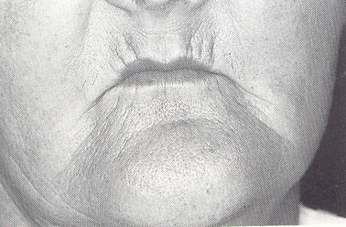
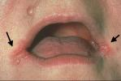
Deri esnekliğinin kaybolması yaşlı hastaların ağızlarını yeterince açabilmelerine engel olur. Bu durum yapılacak ağız içi tedaviyi güçleştirir.
Tedaviye başlamadan önce ağız kenarlarının
vazelin ile yumuşatılması önerilir.

Slide 30
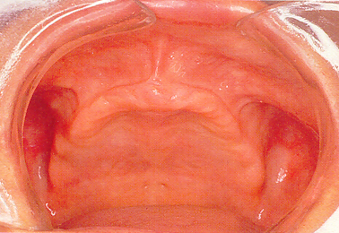
Mukoza ağızdan girecek mikroorganizmalar için ilk savunma hattını oluşturur. Mukozada da deriye benzer değişiklikler meydana gelir. Zamanla atrofiye uğrayan mukoza mekanik, bakteriyel ve kimyasal travmalara karşı daha alıngan olur.

Slide 31
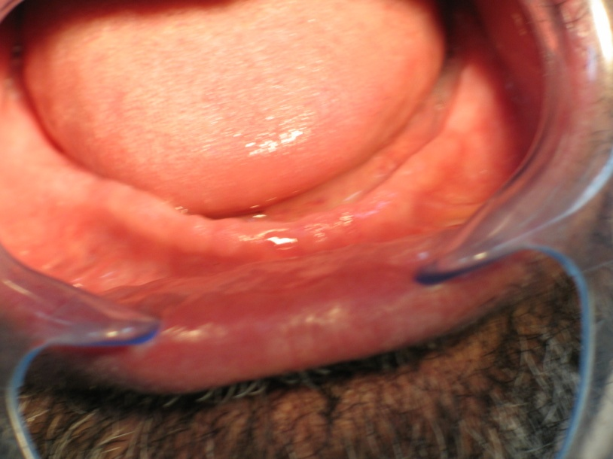
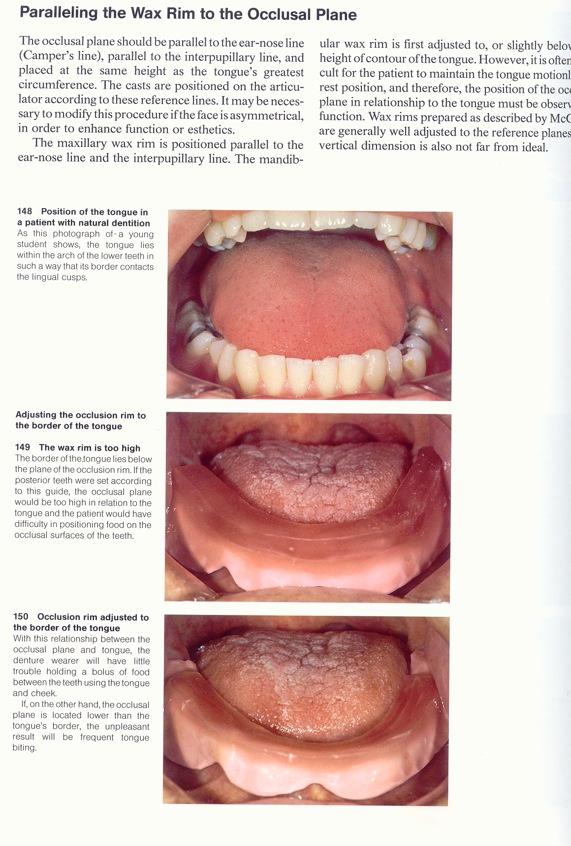
Dil ve tat alma duyusunda meydana gelen değişiklikler
Normal durumda dil ağız tabanını tümüyle doldurmalı, yan kenarları alveol kretinin biraz üstünde veya karşısında istirahat durumunda olmalı ve dil ucu ön alveol kretinin tam lingualinde bulunmalıdır.
Dilde çok sayıda sinir lifi bulunur. Bu tasarım, onun her yönde rahatlıkla hareket edebilmesine imkan sağlar.
Zamanla;
-Dil kaslarının tonusları azalır
-Dil aşırı hareketlilik kazanır

Slide 32
Tat alma duyusu yaşlandıkça azalır mı?
Maalesef evet…
Yaşlandıkça ilk gerileyen duyu koku duyusudur. Tat alma duyusu bunu takip eder.
Yemekleri daha az lezzetli bulmaya, daha çok tuz koyup, daha çok tatlı yemeye başladıysanız…. tat alma duyunuz köreliyor demektir. Yaşınız ilerledikçe bu doğaldır ve tat alma duyunuzun yarısını kaybedebilirsiniz.

Slide 33
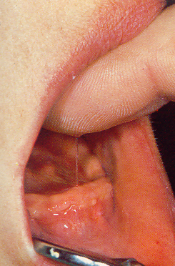
Tükürükte meydana gelen değişiklikler
Dil aldığı tada göre bir salgı refleksi ile tükürük bezlerini de harekete geçirir. Ağızdaki major tükürük bezleri (parotis, submandibular, sublingual) ve minor tükürük bezleri (bukkal, labial ve palatal) müköz, seröz veya karışık salgı yaparlar.
Yaşlılıkla birlikte;
Submandibular ve parotis bezlerinde salgı yapan hücreler olan asina hücreleri %30 azalır.
-Müköz salgı meydana getiren minör bezlerin salgıları azalır.
-Tükürüğün yapısındaki pityalin azalır, tükürük ipliksi ve nispeten kıvamlı bir nitelik kazanır.

Slide 34
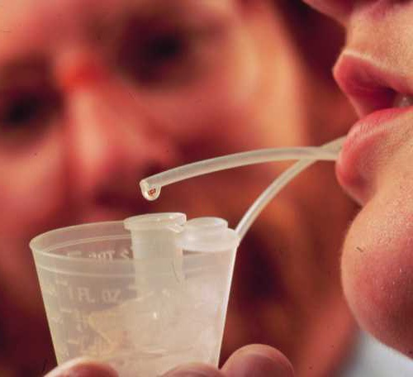
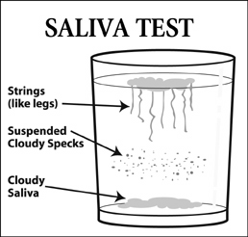
AĞIZ KURULUĞU "xerostomia“:
Tükürük bezlerinin fonksiyonlarının azalması sonucunda tükürük salgısındaki azalmadır.
Normalde tükürüğün salgılanma hızı 0.3 ml/dakikadır. 0.1 ml/dakikadan az bir miktar tükrük salgılanması anormal kabul edilir. Bu durumda ağız kurur. Atrofik dokularla karşılaşılır, dil enflame olabilir, papillalar küçülmüştür.

Slide 35
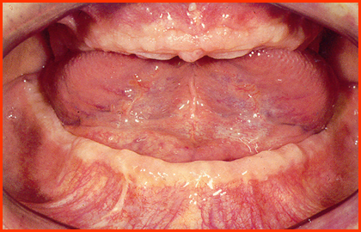
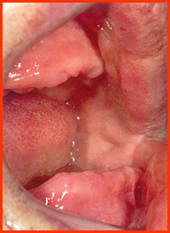
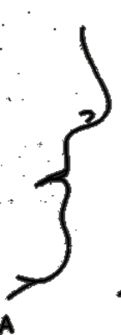
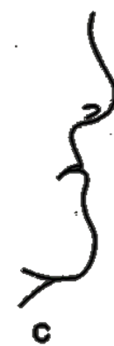
Alveolar kemiklerde meydana gelen değişiklikler
Çene kemiklerinin çocukluktan yaşlılığa kadar, rezorpsiyon ve apozisyon olayları ile karakterize bir değişim içerisinde olduğu ifade edilmektedir. Bu değişimden en çok etkilenen yapı alt çenedir.
Rezorpsiyon alt ve üst çenelerde farklı yönlerdedir. Buna bağlı olarak alt ve üst çeneler arası ilişki bozulur ve yüz yüksekliği azalır.

Slide 36
Psikolojik değişiklikler
Yaşlanmanın normal fizyolojik sonucu olarak bazı psikolojik ve ruhsal değişiklikler ortaya çıkar. Psikolojik stresler, herkesin günlük yaşamında var ise de yaşlılarda daha yoğundur.
Yaşlılıkta dinç kalmanın en iyi yolu, zihnen genç kalabilmektir. Bu da kitabı ve fikri çalışmayı devam ettirmekle olanaklıdır. - Epiktetos
"Beynimiz yeni tecrübeler keşfettiği sürece insan genç sayılır.“
William GLADSTONE

Slide 37
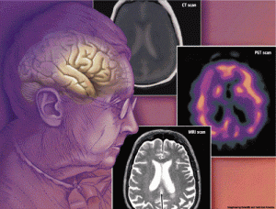
Unutkanlık
Değişikliklere ve yeniliklere uyum gösterememe
Yeni şeyler öğrenmede zorluk
Bencillik, ilgi istemi

Slide 38
UNUTKANLIK
Demans, başta yakın geçmişteki olayları, zamanla da daha eski olayları hatırlayamama durumu, hafızanın geriye doğru yıkımı.
Günümüzde;
65 yaş öncesinde başlayan demans sendromu
“Demans Alzheimer Tip (DAT)”,
65 yaşlarından sonra başlayan durum ise
“Senil Demans Alzheimer Tip (STDAT)” olarak ayrılmaktadır.
Senil demans çoğu kez 70-80 yaş dolaylarında başlar. Kadınlarda erkeklere oranla daha sıktır.

Slide 39
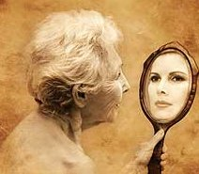
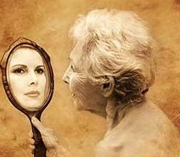
DEĞİŞİKLİKLERE VE YENİLİKLERE UYUM GÖSTEREMEME
Yaşlılar yeni durumlara uyum sağlayabilme ve yeni düşünceleri kabul etmede güçlük yaşayabilirler, yeniliklerden ürkebilirler.

Slide 40
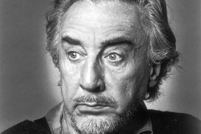
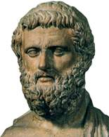
YENİ ŞEYLER ÖĞRENMEDE ZORLUK
Hareketlerindeki yavaşlamaya öğrenme yeteneğindeki azalma da eşlik edebilir.
-Yaşlılıkta öğrenilenler aslında daha önce unutulanlardır. Romain Gary
-Her gün bildiklerime bir çok şeyler katarak ihtiyarlıyorum. Solon

Slide 41
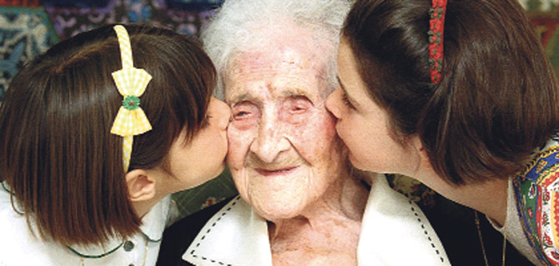
        BENCİLLİK, İLGİ İSTEMİ
Zihinsel değişikliklere paralel olarak, kişilikte de değişiklikler oluşabilir. Yaşlılıkla birlikte bedende fiziksel yakınmalar da artar. Sağlıklarına aşırı önem verme, her gün bir hastalıktan söz edip, sık sık doktora başvurmalar artabilir. Ayrıca aşırı tutumluluk, kişisel eşyalarına karşı bağımlılık geliştirebilirler.

Slide 42
Geriatrik hastaların sınıflandırılması
Kiev'de 1963 yılında gerçekleşen Dünya Sağlık Örgütü toplantısında;
- 45-59 arası "orta yaş",
- 60-74 yaş arası "yaşlı"
75'in üzeri "ileri yaşlı" kabul edildi.
Neugarten yaşlılığı kronolojik olarak üç bölüme ayırmıştır:
-Genç yaşlı (65-74): Fonksiyonel olarak çok büyük kayıpların
beklenmediği dönem.
-Orta yaşlı (75-84): Fonksiyonel kayıpların gözlendiği ileri yaşlılık dönemi.
-Yaşlı yaşlı (85-90): Özel bakım, özel evler veya yardımcıya gereksinim duyulduğu çok ileri yaşlılık dönemi.

Slide 43
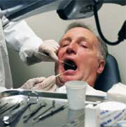
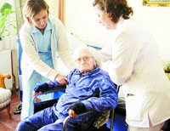
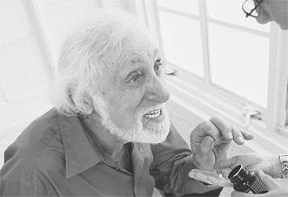
Heartwell Sınıflandırması:
1- İyi durumda olan hastalar
2- Protezlerine kısmen alıştırılabilen hastalar
3- Aşırı yaşlı hastalar

Slide 44
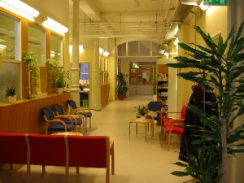
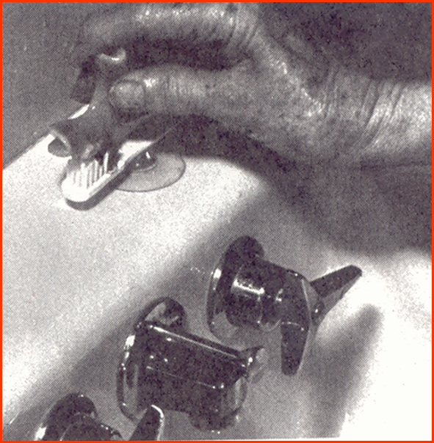
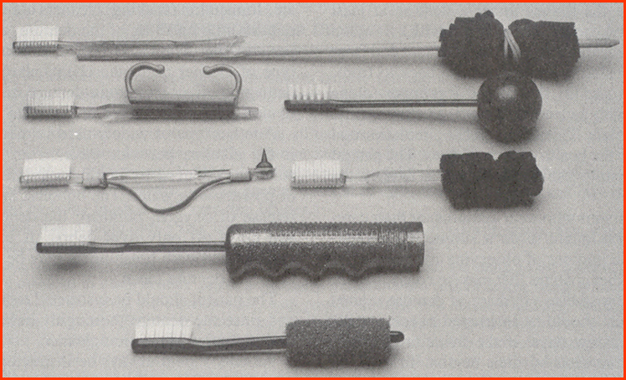

Slide 45
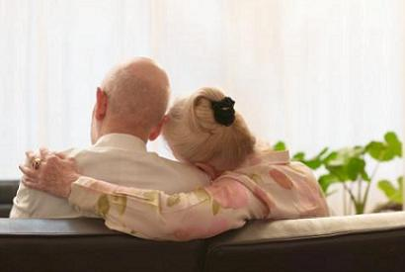
Çiçero'nun yaşlılık üzerine söylevi şu sözlerle bitiyor:
"Keşke sizler de bu çağa gelseniz de benden dinlediklerinizin doğru olduğunu kendi deneylerinizle anlayabilseniz."

